Slide 1
第二章 导数与微分
左、右导数
导数的定义
导数存在的充要条件
几何意义
导
数
定义
四则运算
基本初等函数求导公式
导
数
与
微
分
求导方法
复合函数求导
隐函数求导
参数方程求导
高阶导数
常见的导数公式
定义
微
分
*怎样求分段函数的导数；怎样讨论分段函数的连续性
微分公式
微分的应用

Slide 2
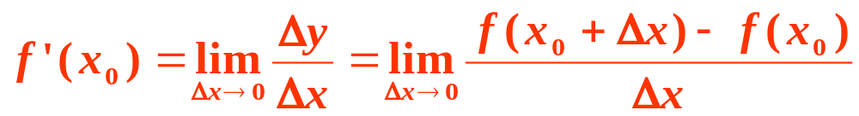
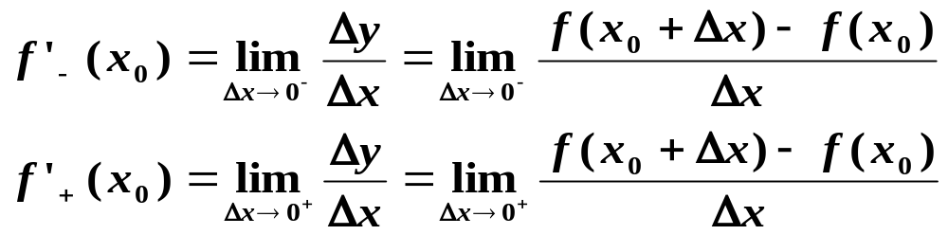



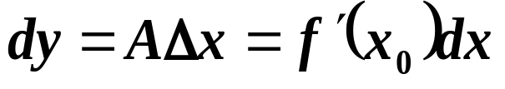
导数
左导数:
右导数:
微分
函数
在点
可微
且

Slide 3
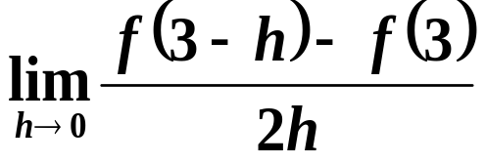


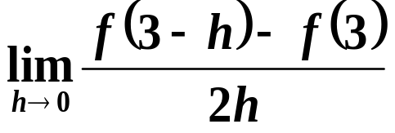
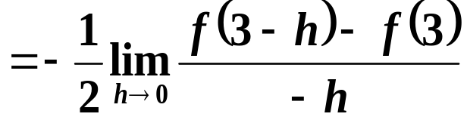
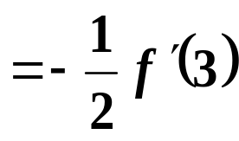






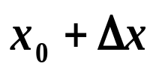

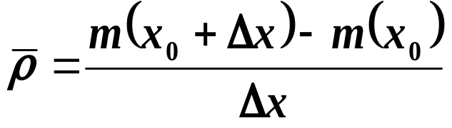
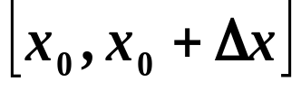
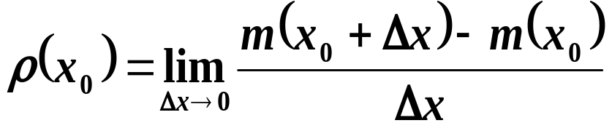
例题
例1 已知
在
处的导数存在，求
解
例2 设有一细棒，取棒的一端作为原点，棒上任一点的坐标为
于是分布在区间
上细棒的质量
是
的函数
应
怎样确定细棒在点
处的密度（对于均匀细棒来说，单位长度
细棒的质量叫做这细棒的线密度）。
O
x
解
在
处给自变量一增量
在区间
上棒的平均密度为

Slide 4



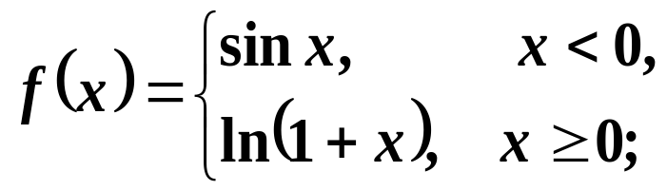
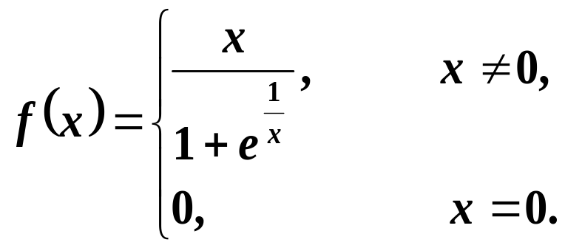
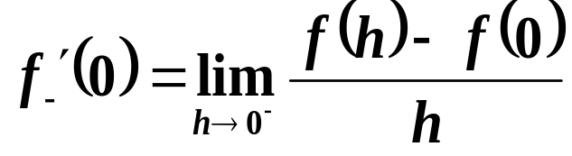
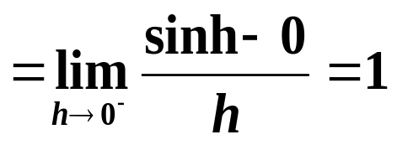
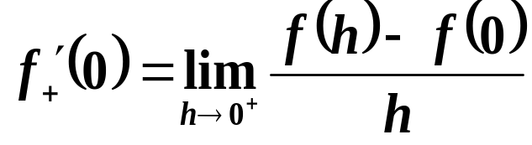
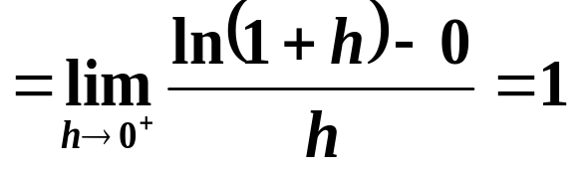


例3 求下列函数
的
及右导数
又
是否存在？
（1）
（2）
解
（1）
所以
存在，且

Slide 5
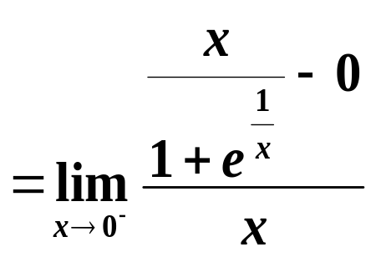
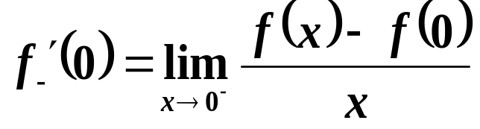
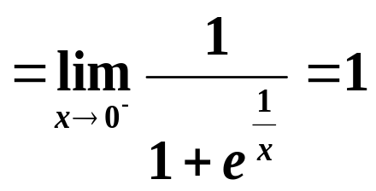


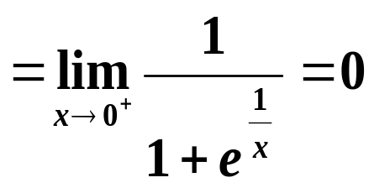

（2）
所以
不存在。

Slide 6
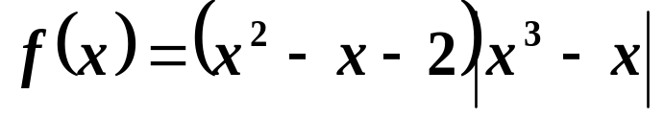
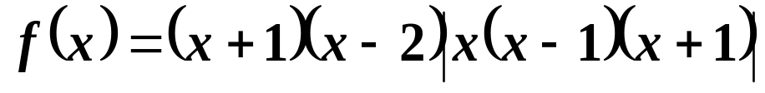

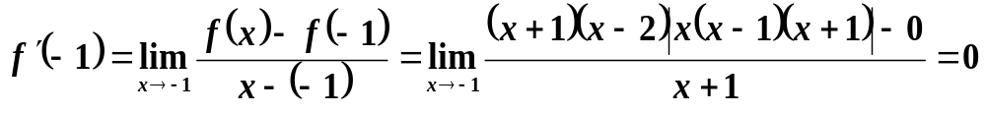
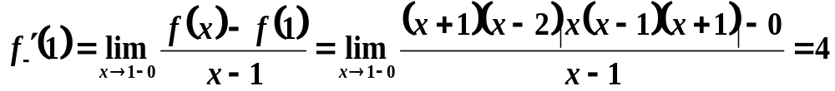
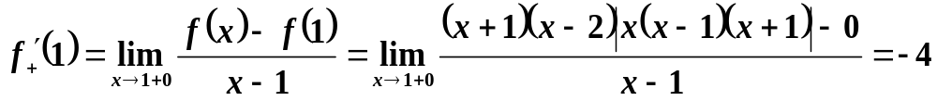

例4 函数
有几个不可导的点？
解
可能出现不可导的点为
不存在
同理，
也不存在。
因此，函数有两个不可导的点。

Slide 7
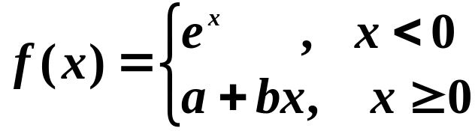



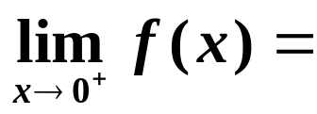
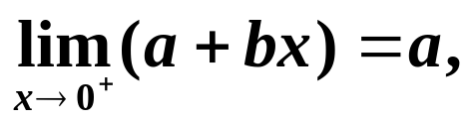
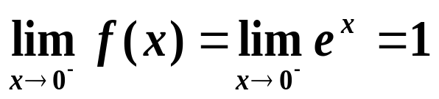

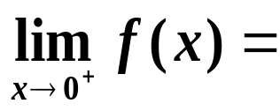
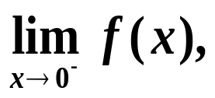

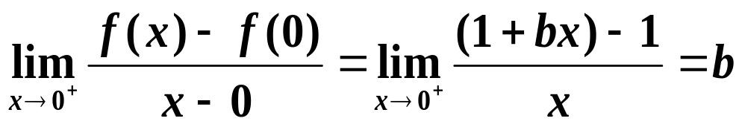
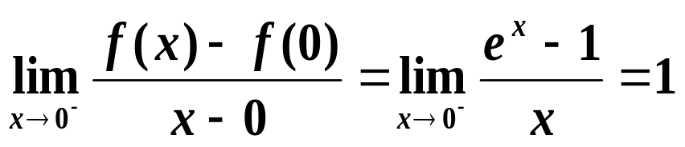
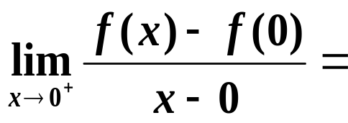
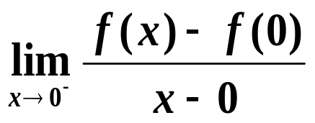
例5 设
，确定
使
在
处连续并且可微.
解
因为
欲使
在x=0处连续，必须
所以
又因为
所以 b=1 .

Slide 8
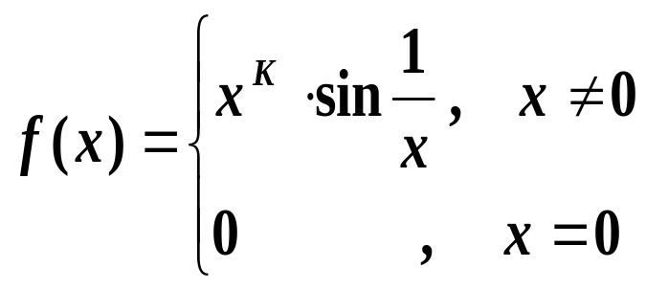


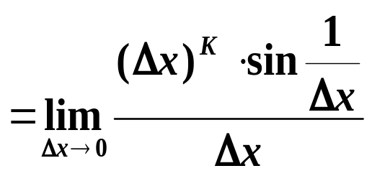
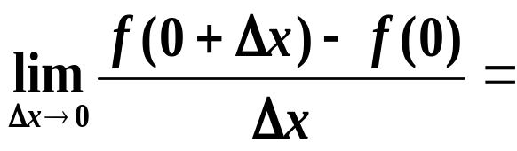
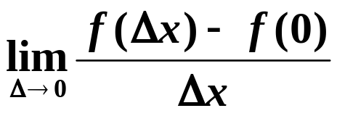
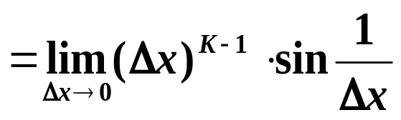
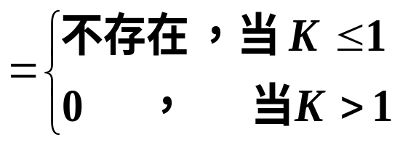
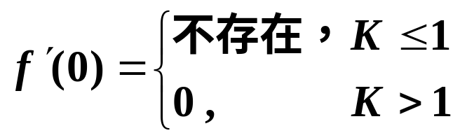
例6 设
, K是实数.问：
（1）当K为何值时，
在
处不可导；
（2）当K为何值时，
在
处可导，但导函数不连续；
（3）当K为何值时，
在
处导函数连续。
解
即

Slide 9

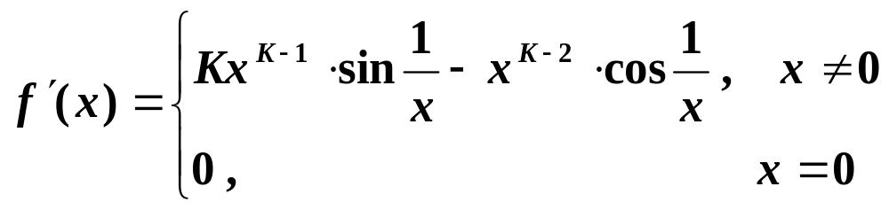
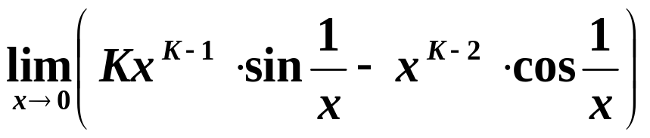
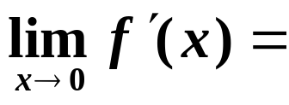



当
时,
的导函数为：
为使
则取
即可.
因此，函数
（1）当K≤1时，
在
处不可导；
（2）当1<K ≤2时，
在
处可导，但导函数不连续；
（3）当K>2时，
在
处导函数连续。

Slide 10
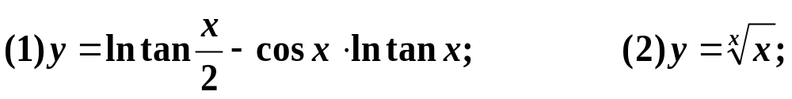
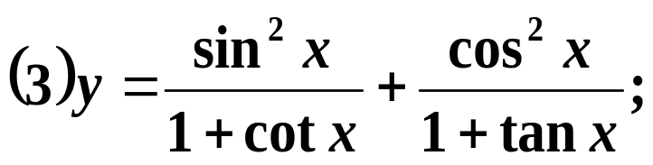
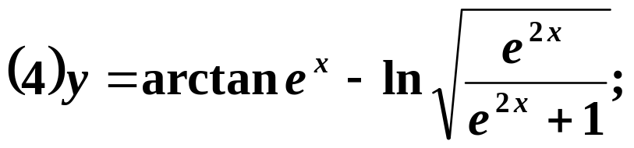
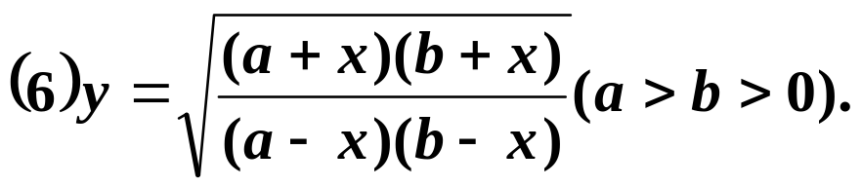




例7 求下列函数的导数
解

Slide 11











由对数求导法，得
先化简，再求导！
先利用对数的性质，再求导！

Slide 12







设
则
设
则
故

Slide 13









设使得
的
的变化区域为D，则D:
在D上，
对上式两边取对数，得
两边对x求导，得
所以

Slide 14









例8 设函数
由方程
求
解
将
代入方程，得
方程两边同时对
求导，得
将
代入上式，得

Slide 15





例9 设方程
, 求
本例是隐函数求导问题，对隐函数求导可用下面两种方法来求.
解
(方法一) 方程两边同时对x求导，得
(方法二) 方程两边同时微分，得

Slide 16









例10 方程
所确定函数
, 求
解
方程两边取对数得
即
等式两边对x 求导得
即
所以
注意 ：求隐函数二阶导数的过程中，要注意将一阶导数化简，
不然求二阶导数将非常烦琐.

Slide 17







例11 设
, 求
解
当
时，

Slide 18













例12 设
， 求
分析 本例是三角函数的和、差、积所构成的函数的高阶导数，
利用三角函数中积化和差与倍角公式把函数的次数逐次降低，
最后变为
之和、差的形式，再用公式
把给定函数的
阶导数写出来
解

Slide 19









例13 设
求
解
设
则
(k=1,2,… 50)
(k=3,4,…50)
代入莱布尼兹公式，得

Slide 20








例14 求下列参数方程所确定的函数的一阶导数
及二阶导数
（1）
（2）
解
（1）
（2）

Slide 21








例15 试证在曲线
上，而不在
坐标轴上的点处的切线，被
轴与
轴所截部分，其长度一定.
解
由于该曲线上、下、左、右都对称，因此，在第一象限内
取一点P，若证出在P点处切线被
轴与
轴所截的部分，
其长度一定就可以。
设P点的坐标为
.
在点P的切线方程为：
星形线
与
轴交点为
，与
轴交点为
因此，在P点处的切线被
轴与
轴截断部分的长度L为
（为一定值）.

Slide 22













例16 溶液自深18cm顶直径12cm的正圆锥形漏斗中漏入一直
径为10cm的圆柱形筒中，开始时，漏斗中盛满了溶液。已知
当溶液在漏斗中深为12cm时，其表面下降的速率为1cm/min。
问此时圆柱形筒中溶液表面上升的速率为多少？（课本P140 12）
解
设圆锥形容器中溶液的深为
溶液表面的半径为
则
都是时间
的函数。
6
和
由题意知：
即
18
在漏斗中溶液表面下降的速率为
漏斗中溶液减少的速率为
由题意，知：当
时，

Slide 23













此时
漏斗中溶液减少的数量就是圆柱形筒中溶液增加的数量，
圆柱形筒中溶液表面上升的速率为
则
即
例17 设函数
可导，
当自变量
在
处取得
增量
时，相应的函数增量
的线性主部为
，则
解

Slide 24







例18 求函数
的微分。
分析 本例可利用函数微分表达式
来求，即先求出该
函数的导数，再乘以
;也可利用一阶微分形式的不变性来求，
下面我们利用一阶微分形式不变性来求。
解

Slide 25







例19 求由方程
所确定函数的微分
解
(方法一) 方程两端同时对
求导
所以
所以
(方法二) 方程两端取微分
所以

Slide 26









例20试从
导出
（课本P127 4）
解
由复合函数求导法， 在
两侧对 y 求导，得
上式两边再对y求导，得

Slide 27















例21 已知函数
在
内可导，
且满足
求
解
设
则
即
由于
则
所以

